Slide 2
Повышение исторической грамотности
Сохранение исторической памяти
Цели
Площадки Диктанта Победы на базе зарегистрированных организаций образования, культуры и других организаций;
Место
проведения
Все остальные организации организуют выполнение заданий Диктанта онлайн на сайте https://диктантпобеды.рф
29.04.2021 с 13.00 до 16.20 (местное время)
Дата, время
проведения

Slide 3
Дорожная карта проведения Диктанта
1 2 *
3 *
4 * 5
Выдача комплектов с бланками,
регистрация участников
[Организаторы]
0
Регистрация участников на
Формирование ТМ на
федеральном
уровне
(бланки и КИМ)
[РГГУ, ФЦТ]
Передач а ТМ из ФЦТ в РЦОИ [ФЦТ, 29.04.2021
за
2,5 часа до начала Диктанта]
Передач а ТМ из РЦОИ на Площадк у [РЦОИ, 29.04.2021
за 2 часа до начала Диктанта]
Распечатка ТМ
[Организаторы на
Площадке в течение 2-
х часов
до начала Диктанта]
сайте
Диктанта Победы
[Участники]
10
9
Выполнени е заданий Диктанта [45 минут Участники]
8
7
6
Инструктаж по заполнению бланков
[Организаторы]
Сдача бланков.
Фиксация времени начала Диктанта и времени сдачи
бланка
[Организаторы]
Выдача КИМ.
Начало
Диктанта
[Организаторы]
Заполнение информационн ых полей в
бланках ответов
[Участники]
11
Упаковка материалов в конверты
[ Организаторы]
12
13
Полный цикл обработки бланков на
14
Расчѐт результатов [ФЦТ]
15
Публикация результатов на сайте
Диктантпобе ды.рф
Передача материалов по цепочке РЦОИ
[Ответственный на площадке, до 30.04.2021 ]
уровне РЦОИ
[РЦОИ, до 13.05.2021]

Slide 4
Материалы Диктанта Победы
Для участников
Бланки (за 1 день)
Для организаторов
Ведомости (за 1 день)
Информационные листы (за 1 день)
Сопроводительные бланки (за 1 день)
Акты приема-передачи (за 1 день)
КИМы (за 2 часа)

Slide 5
Технология проведения Диктанта Победы
Подготовительный этап (26.04.-28.04.2021)
Издание приказа (до 27.04.2021)
Проверка канала электронной передачи КИМ (27.04.2021, с 12.00)
Получение комплекта с бланками для каждой
площадки и ведомостей
(28.04.2021, в течение дня)
День проведения Диктанта (29.04.2021)
Получение, распечатка КИМов, передача в аудитории (11.00-12.00)
Регистрация участников (12.30-14.00)
Сбор и передача в РЦМО (г.Самара, ул.Фрунзе, 100) бланков Диктанта
(29-30.04.2021)

Slide 6
Расписание Диктанта Победы 29.04.2021
Время | Мероприятие
13:00 | начало работы региональной площадки
13:00-14:40 | сбор, регистрация участников и выдача бланков Диктанта
14:40-15:00 | инструктаж по заполнению бланков
15:00-15:45 | написание Диктанта
15:45-16:00 | сбор заполненных бланков для написания Диктанта
16:20 | закрытие региональной площадки.

Slide 7
Схема сдачи площадками (бланков и КИМов) после проведения Диктанта Победы
Площадка | 1 ступень сдачи ТМ | 2 ступень сдачи ТМ
Общеобразовательные организации и СПО | В ТУ (ДО) | ТУ (ДО) сдают в РЦОИ
ВУЗы | В РЦОИ (г.Самара, ул.Фрунзе, 100) | -
Учреждения культуры | В Самарскую областную универсальную научную библиотеку. Г.Самара, Пр.Ленина, 14А nikulina@libsmr.ru | Ответственный сдает в РЦОИ
Росгвардия | В РЦОИ | -
МВД | В РЦОИ | -
Промышленные предприятия | В РЦОИ | -
МЧС (кроме учебного центра, который сдает в РЦОИ) | В ГУ МЧС России Самарской области, Г.Самара, Галактионовская, 193 ok@63.mchs.gov.ru | Ответственный сдает в РЦОИ
Вооруженные Силы РФ | В РЦОИ | -
Другие организации | В РЦОИ | -

Slide 8
Порядок организации Диктанта Победы на площадках
Издание приказа (распоряжения) с назначением
ответственных:
за организационное сопровождение Диктанта
за проведение Диктанта
за техническое сопровождение Диктанта
за проведение мероприятий по предотвращению вирусных мероприятий

Slide 9
Порядок организации Диктанта Победы на площадках
Функции ответственного за организационное сопровождение
Диктанта
Проведение информационной
компании среди обучающихся/студентов,
родителей (законных
представителей) (размещение информации о проведении Диктанта на официальном сайте, стендах)
Уточнение ожидаемого количества участников Диктанта Победы.
Определение ответственных за регистрацию
участников Диктанта
Оформление холла ОО (размещение указателей к месту проведения Диктанта, логотипов Диктанта, выставка
рисунков и т.д.)
(для ТУ (ДО): брэндбук - письмо от 27.07.2020
№934-ту).
Определение штаба проведения Диктанта Победы (помещения, оснащенного
оборудованием).
Подготовка места для регистрации и листов регистрации
Определение дежурных для встречи участников
и гостей Диктанта
и их сопровождение в
аудитории

Slide 10
Порядок организации Диктанта Победы на площадках
Функции ответственного за проведение Диктанта
Назначение организаторов в аудитории и дежурных в фойе рядом с аудиториями, в которых будет
проводиться Диктант (по 2 человека в каждой
аудитории)
Проведение инструктажа с
организаторами в аудиториях и
дежурными
в фойе
Подготовка аудиторий (оформление кабинетов, в которых планируется проведение Диктанта: размещение логотипа в аудитории, планирование рассадки, подготовка
гелиевых черных ручек, черновиков)
Определение штаба проведения Диктанта Победы (помещения, оснащенного
оборудованием).
Подготовка места для регистрации и листов регистрации
Определение дежурных для встречи участников и
гостей Диктанта и их сопровождение в аудитории
Подготовка картриджей, бумаги, принтеров, компьютеров

Slide 11
Порядок организации Диктанта Победы на площадках
Функции ответственного за техническое сопровождение Диктанта
При наличии технической возможности подготовка оборудования:
в холл
Подготовка компьютеров для проведения Диктанта в режиме онлайн,
проверка доступа в Интернет и выхода на сайт Диктанта.
Проверка канала передачи электронных документов в целях получения ТМ от РЦОИ
(демонстрация видео- контента Диктанта),
в аудитории:
проектор, экран (интерактивная доска, плазменная панель), колонки и т.д
(презентация бланков и КИМов Диктанта)
Подготовка картриджей, бумаги и принтеров для распечатки ТМ в день проведения Диктанта

Slide 12
Порядок организации Диктанта Победы на площадках
Функции ответственного за проведение за проведение
мероприятий по предотвращению вирусных заболеваний
Генеральная уборка в аудиториях Диктанта
Победы с применением
ДзС
Оснащение помещений
оборудованием для обеззараживания
воздуха.
Применение дозаторов с антисептическим средством для обработки рук при входе в
образовательную организацию.
Соблюдение социальной дистанции 1,5 м, зигзагообразная рассадка (по 1 чел. за партой, 10-13 чел. в аудитории),
отдельно для обучающихся, отдельно для родителей, отдельно для иных
участников
Обеспечение персонала
средствами
индивидуальной защиты (масками).
Организаторы в
аудиториях используют маски и перчатки
Термометрия с использованием бесконтактных
термометров

Slide 13
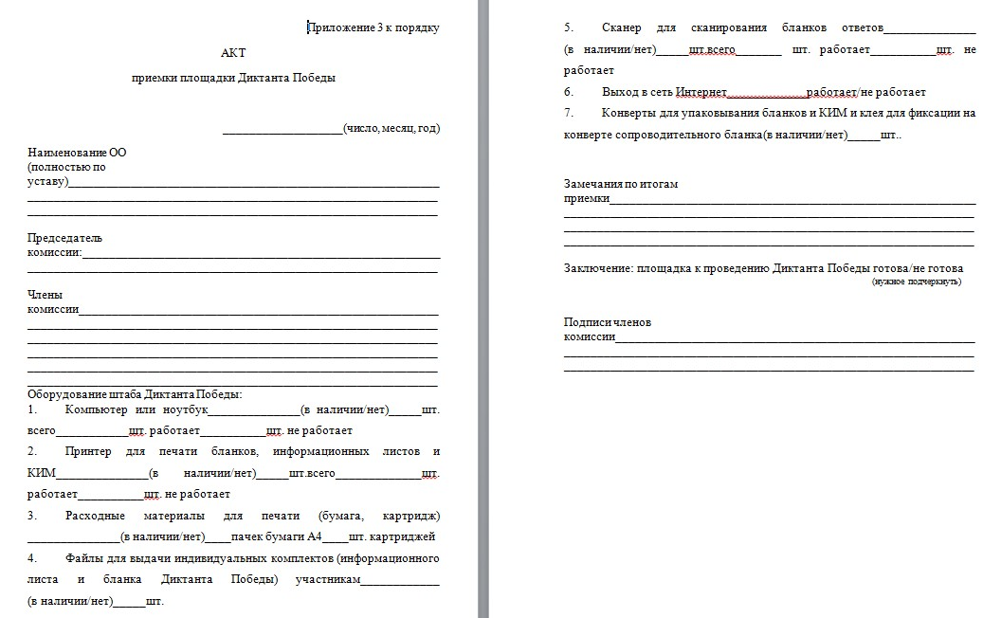
Порядок организации Диктанта Победы на площадках
28.04.2021 (среда) - приемка площадки Диктанта Победы
В срок до 28.04.2021 необходимо направить на электронный адрес mou_depsamobr@mail.ru заполненный акт приемки пункта проведения Диктанта (с подписью руководителя) + 3 фото (холл, аудитория, штаб)

Slide 14
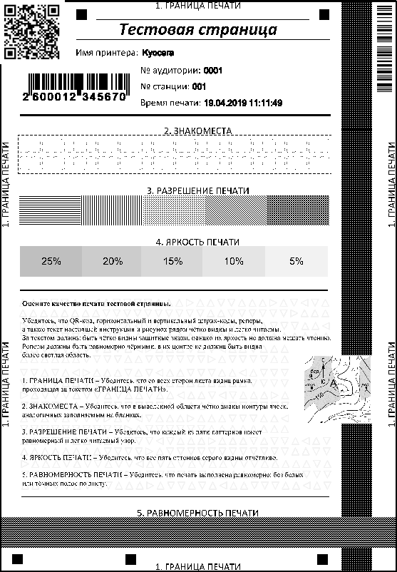

Slide 15
В день проведения Диктанта Победы 29.04.2021
Ответственный за организационное сопровождение Диктанта
Обеспечивает регистрацию участников Диктанта, выдачи бланка и информационного листа (каждому участнику – в одном файле формата А4) и их сопровождение в аудитории для написания Диктанта.
Ответственный за доставку ТМ
Получает ТМ, распечатывает ТМ, передает КИМыв аудитории, собирает работы по итогам Диктанта.
Организует доставку
Ответственный за проведение Диктанта
Организует деятельность организаторов в аудитории, дежурных, ответственного за доставку КИМов в аудиторию, их сбор и передачу.
Организаторы в аудитории
Подготовка досок Рассадка участников. Проведение
инструктажа. Раздача КИМов.Наблюдение за
написанием работ.Сбор работ, запечатывание конвертов,
передача ответственному за доставку
Дежурные в фойе
Помощь в навигации участников (до комнаты
гигиены, на выход, к
главному ответственному за организацию и проведения диктанта в организации).
Ответственный за техническое сопровождение
Презентации КИМов в аудиториях. Контроль за организацией печати
совместно с ответственным за их доставку.

Slide 16
Расписание сдачи материалов
Пакеты документов собирают старшие директора по районам
ОУ Куйбышевского Ленинского Самарского Октябрьского районов | 29.04.2021 16:30-17:30
ОУ Железнодорожного Кировского Красноглинского Промышленного Советского районов | 30.04.2021 12:30-14.00

Slide 17
Ответственные :
за организацию Диктанта Победы:
Зубкова Юлия Юрьевна (тел. контакта: 8 (846) 332 82 48)
за технологическое сопровождение Диктанта Победы:
Пинчук Анастасия Владимировна (тел. контакта: 8 (846) 310 64 56)

